Slide 1
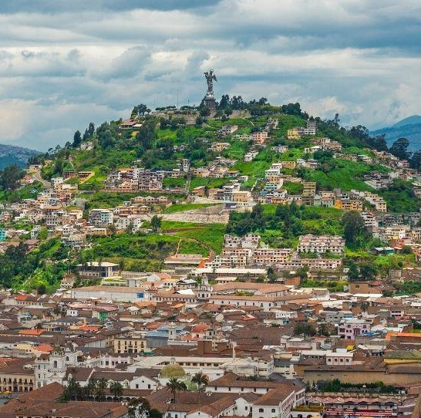

Unidad Especial
Regula Tu Barrio
#RegulaTu Barrio

Slide 2
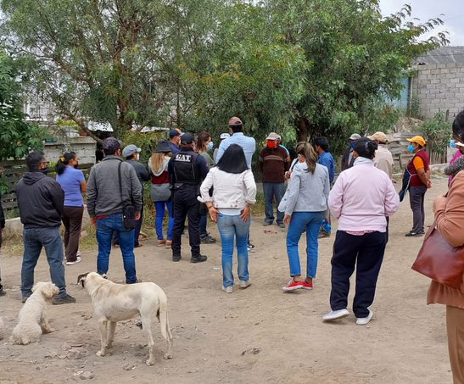
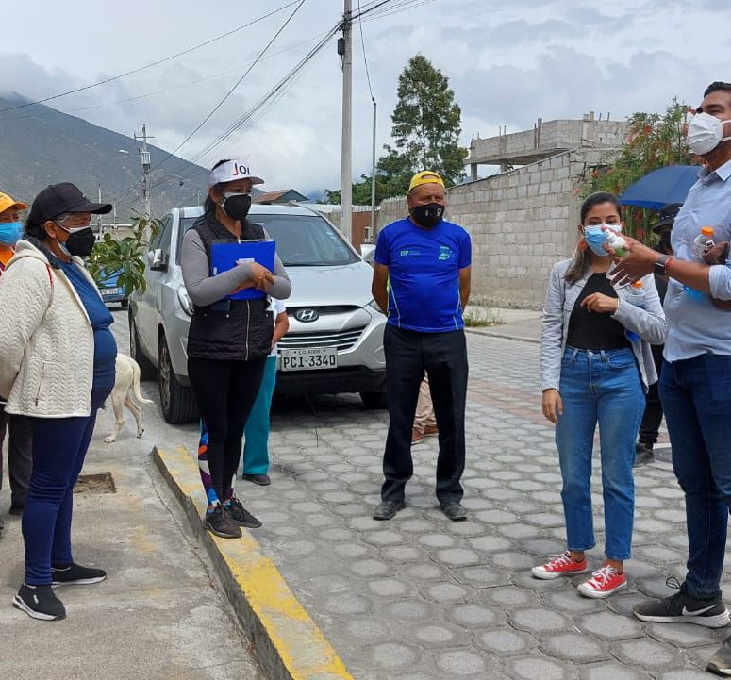
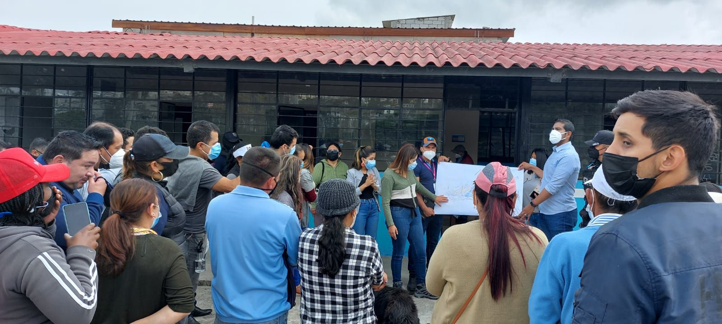
LOTE A TRES - SEIS (A 3-6)
UNIDAD ESPECIAL “REGULA TU BARRIO”
COORDINACIÓN ZONAL “CALDERÓN¨

Slide 3
ANTECEDENTES
REGULARIZACIÓN DEL ASENTAMIENTO HUMANO DE HECHO Y CONSOLIDADO DE INTERÉS SOCIAL DENOMINADO
LOTE ATRES-SEIS (A 3-6) “EL BOSQUE” DE LA HACIENDA TAJAMAR
#RegulaTu Barrio

Slide 4
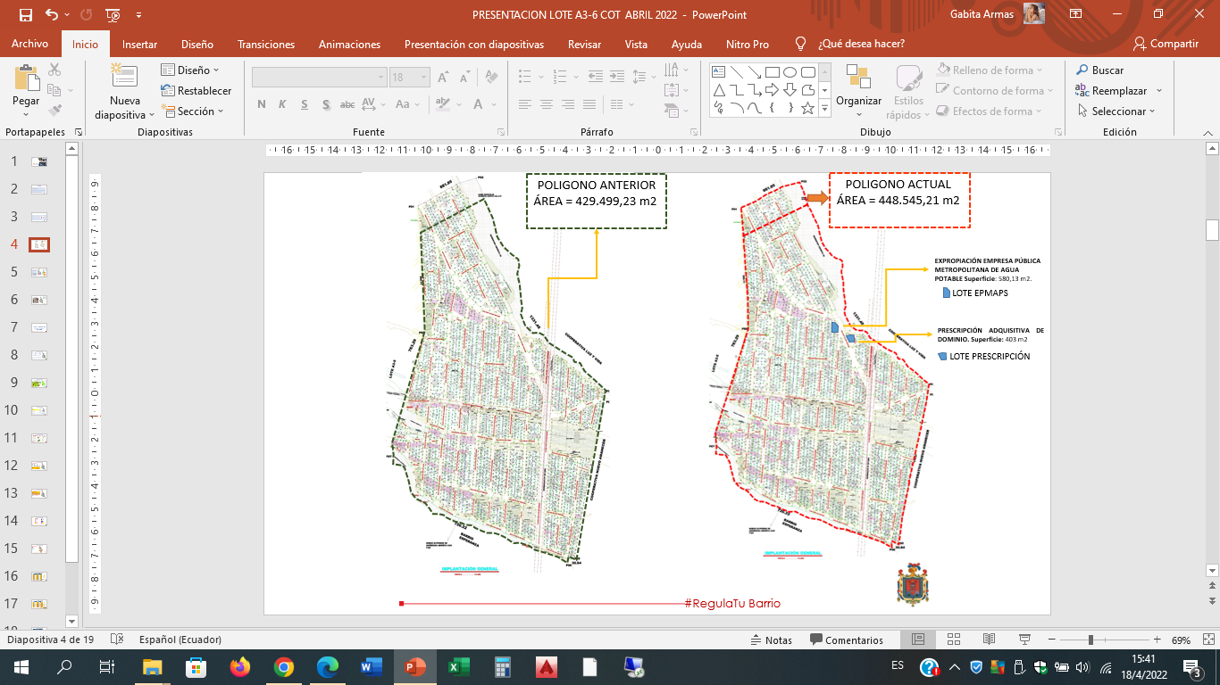
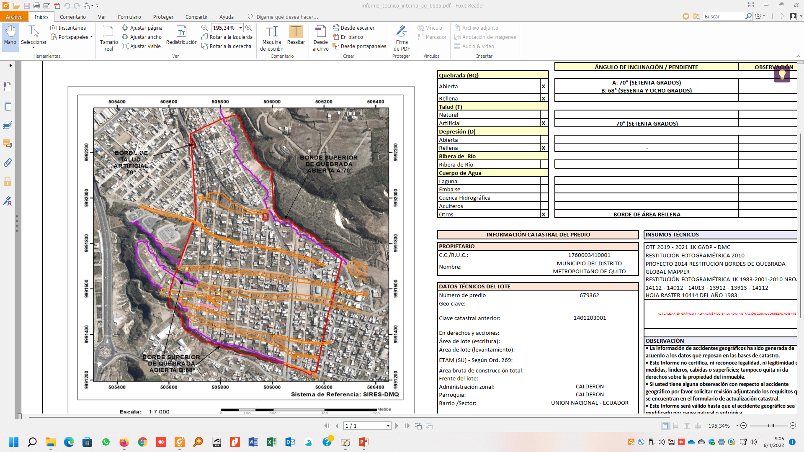
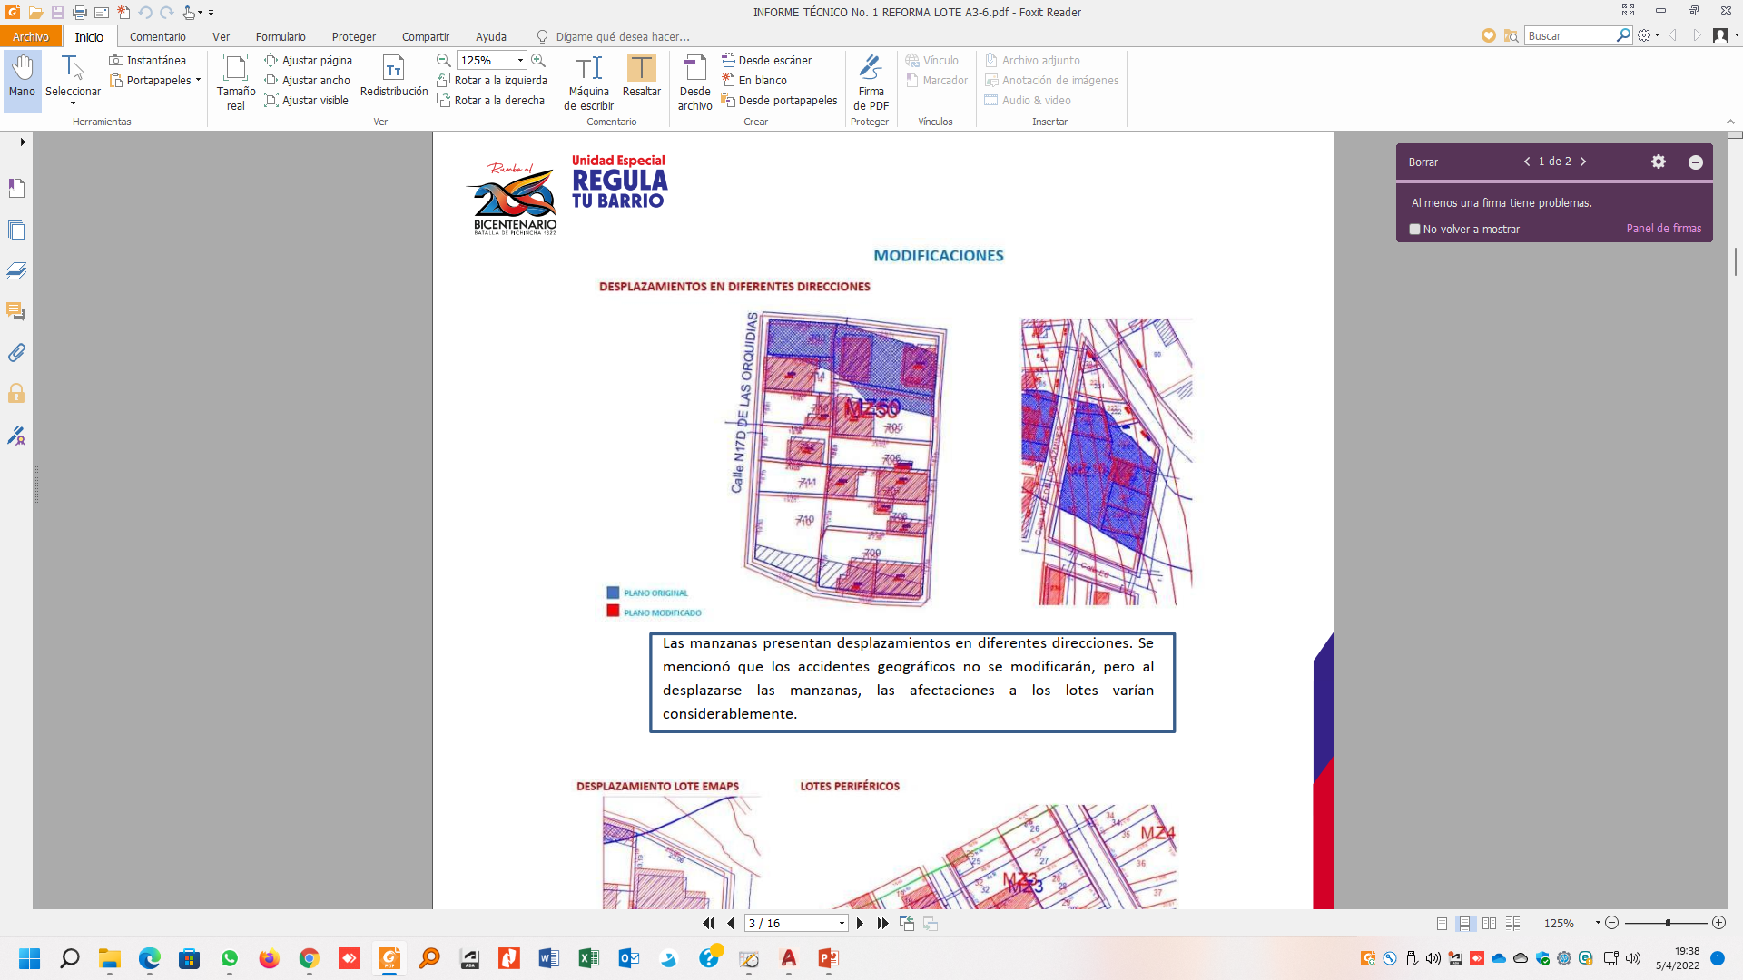
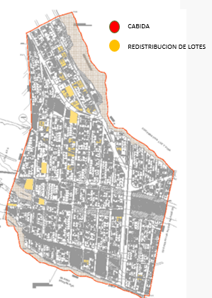

ANTECEDENTES
REGULARIZACIÓN DEL ASENTAMIENTO HUMANO DE HECHO Y CONSOLIDADO DE INTERÉS SOCIAL DENOMINADO
LOTE ATRES-SEIS (A 3-6) “EL BOSQUE” DE LA HACIENDA TAJAMAR
1. Ajuste interno de manzanas desplazadas. | 2. Modificación de la cabida global del macrolote regularizado. | 3. Redistribución, unificación y renumeración de lotes internos. | 4. Actualización informe de accidentes geográficos y afectación por líneas de la alta tensión.
#Regula Tu Barrio

Slide 5
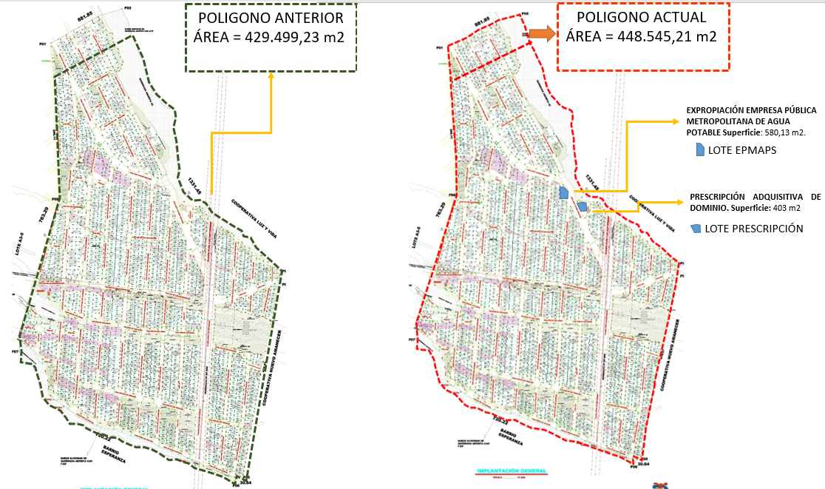
ANTECEDENTES
REGULARIZACIÓN DEL ASENTAMIENTO HUMANO DE HECHO Y CONSOLIDADO DE INTERÉS SOCIAL DENOMINADO
LOTE ATRES-SEIS (A 3-6) “EL BOSQUE” DE LA HACIENDA TAJAMAR
EXPROPIACIÓN EMPRESA PÚBLICA METROPOLITANA DE AGUA
POTABLE: Inscrita el 19 de septiembre de 2011, Superficie: 580,13 m2.
PRESCRIPCIÓN ADQUISITIVA DE DOMINIO: inscrita el 14 de septiembre de 2017, Superficie: 498,7 m2
AUTO ACLARATORIO: Juzgado
Vigésimo de lo Civil de Pichincha,
Quito, lunes 14 de enero de 2013,
Superficie: 403 m2
PROVIDENCIA No. GADDMQ-STHV-DMC-2022-0007-P, de 07 de marzo de 2022. Establece la superficie a regularizarse en 448.545,21 m2.
#RegulaTu Barrio

Slide 6
PROYECTO-REFORMA
REGULARIZACIÓN DEL ASENTAMIENTO HUMANO DE HECHO Y CONSOLIDADO DE INTERÉS SOCIAL DENOMINADO
LOTE ATRES-SEIS (A 3-6) “EL BOSQUE” DE LA HACIENDA TAJAMAR
#RegulaTu Barrio

Slide 7

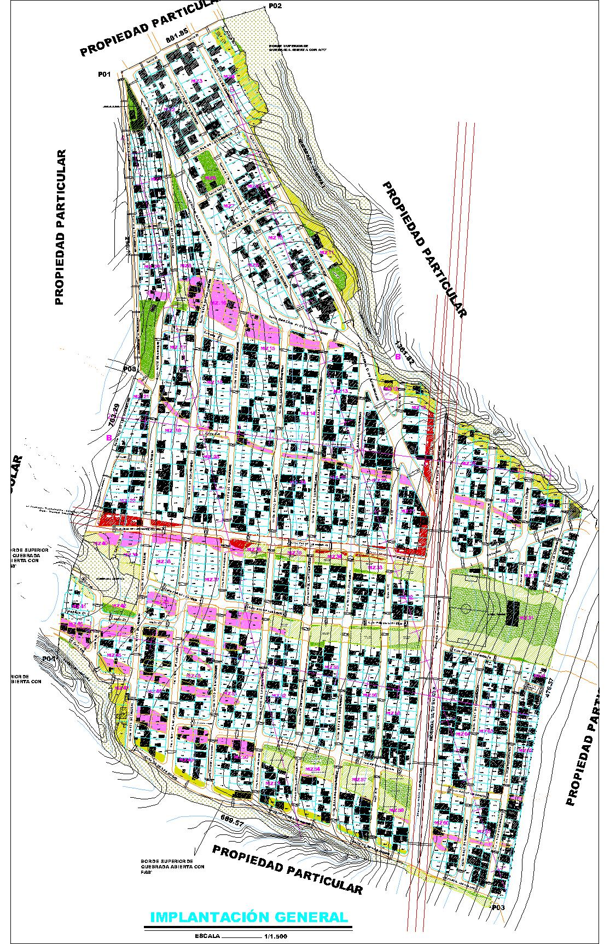
ASENTAMIENTO HUMANO DE HECHO Y CONSOLIDADO DE INTERÉS SOCIAL DENOMINADO: LOTE ATRES-SEIS (A 3-6) “EL BOSQUE” DE LA HACIENDA TAJAMAR
INFORMACIÓN DEL ASENTAMIENTO
ADMINISTRACIÓN ZONAL: CALDERÓN - PARROQUIA: CALDERÓN
AÑOS DE ASENTAMIENTO ACTUALES: | 26 AÑOS |  | AÑOS DE ASENTAMIENTO ANTERIOR: ORD. 106-2020-AHC | 25 AÑOS | CONSOLIDACIÓN ACTUAL: |  | 68,65% | CONSOLIDACIÓN ANTERIOR: ORD. 106-2020-AHC | 69,41%
NÚMERO DE LOTES ACTUALES: | 1078 |  | NÚMERO DE LOTES ANTERIOR: ORD. 106-2020-AHC | 1010 | POBLACIÓN BENEFICIADA ACTUAL: |  | 4312 PERSONAS | POBLACIÓN BENEFICIADA ANTERIOR: ORD. 106-2020-AHC | 3764 PERSONAS
REGULACIÓN SEGÚN INFORME DE REGULACIÓN METROPOLITANA – ACTUAL:
ZONIFICACIÓN ACTUAL: |  | D3(D203-80) |  |  |  | A31(PQ)
LOTE MÍNIMO: |  | 200 m2 |  |  |  | 0 m2
FORMA DE OCUPACIÓN DEL SUELO: |  | (D) Sobre línea de fábrica |  |  |  | (A) Aislada
USO PRINCIPAL: |  | (RU2) Residencial Urbano 2 |  |  |  | (PE/CPN) Protección Ecológica/Conservación del Patrimonio Natural
CLASIFICACIÓN DEL SUELO: |  | (SU) Suelo Urbano |  |  |  | (SU) Suelo Urbano / (SRU) Suelo Rural
#RegulaTu Barrio

Slide 8
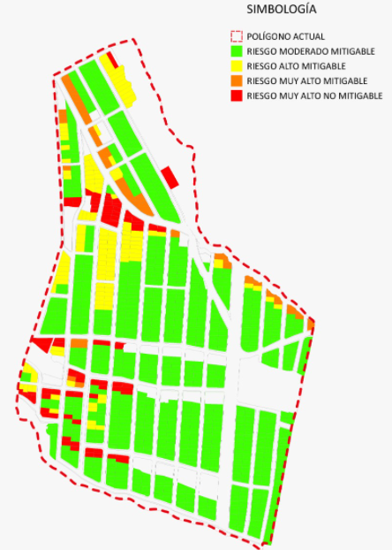
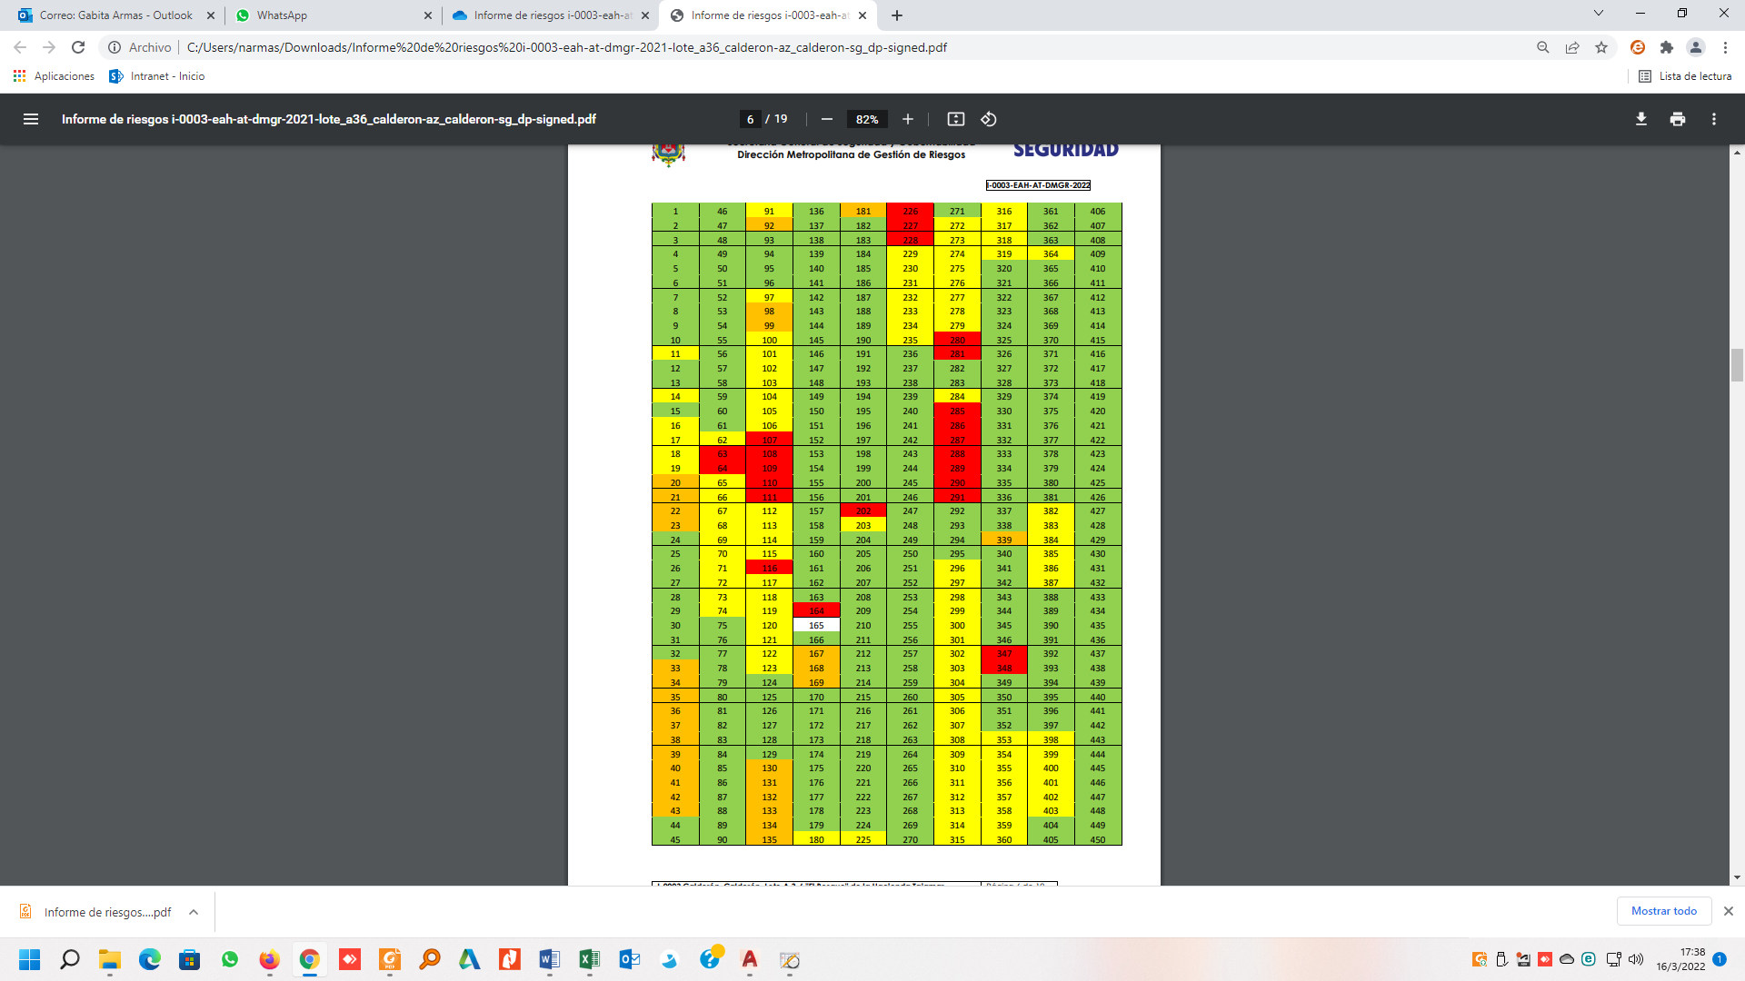
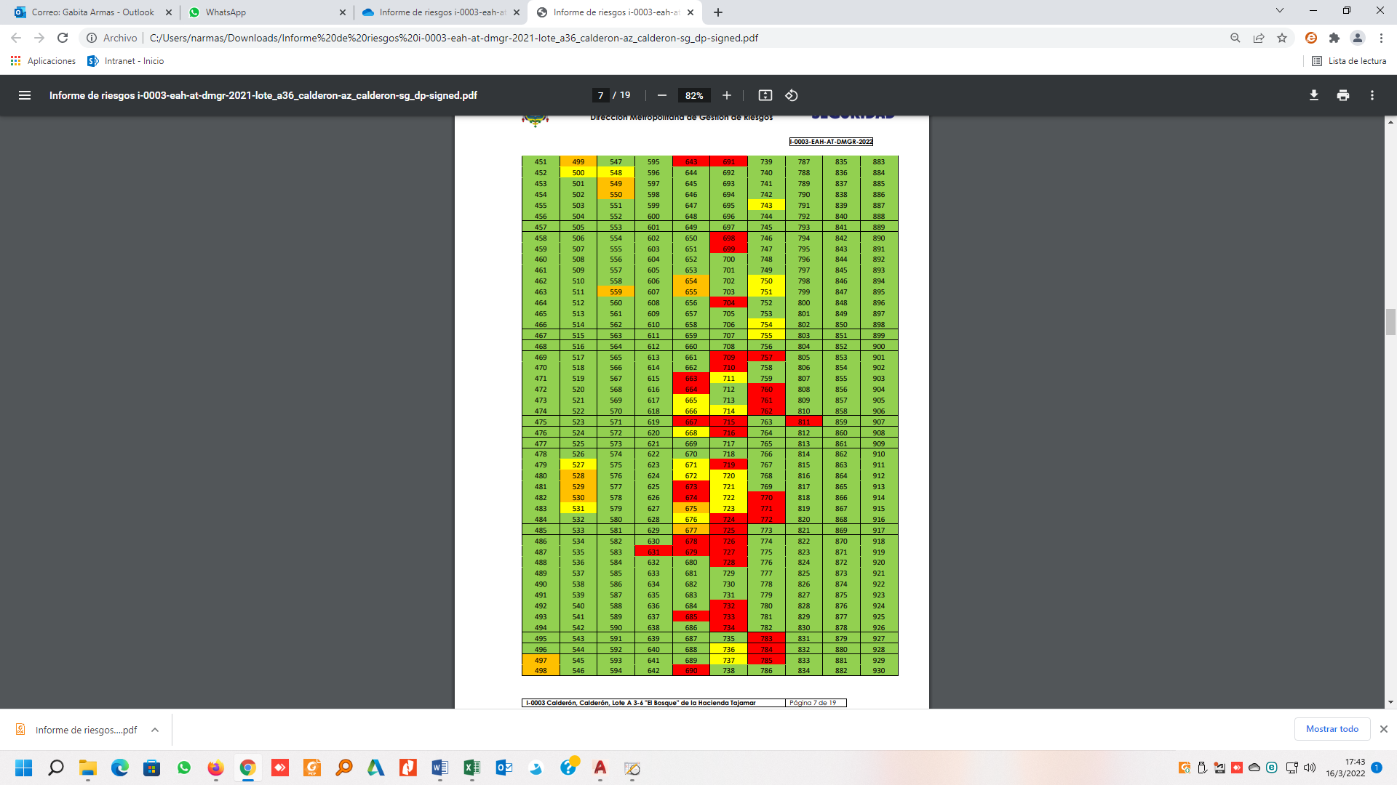
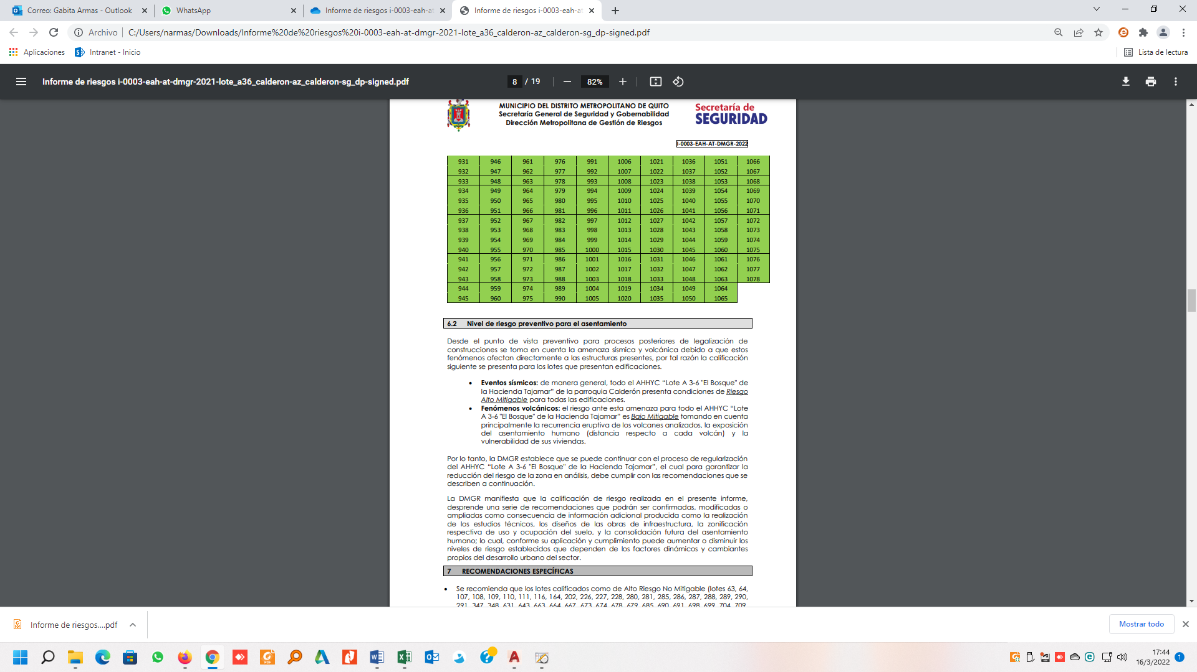
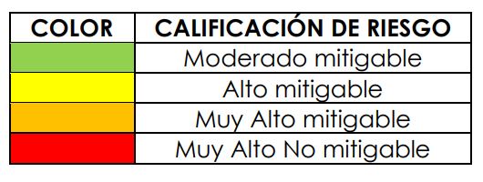
ASENTAMIENTO HUMANO DE HECHO Y CONSOLIDADO DE INTERÉS SOCIAL DENOMINADO: LOTE ATRES-SEIS (A 3-6) “EL BOSQUE” DE LA HACIENDA TAJAMAR
INFORMACIÓN DE RIESGO DEL ASENTAMIENTO
ADMINISTRACIÓN ZONAL: CALDERÓN - PARROQUIA: CALDERÓN
INFORME DE RIESGOS: | La Dirección Metropolitana de Gestión de Riesgos según informe técnico: Nº I-0003-EAH-AT-DMGR-2022 de fecha 10 de marzo de 2022 establece que: Para el proceso de regularización de tierras se considera el nivel de riesgos frente a movimientos en masa, ya que representa el fenómeno más importante para la posible pérdida del terreno; con la finalidad de tener una mejor comprensión de la distribución espacial de los 1078 lotes, se muestra la siguiente nomenclatura.
COLOR | CALIFICACIÓN DE RIESGO
 | 848 LOTES
 | 124 LOTES
 | 43 LOTES
 | 63 LOTES
165
#RegulaTu Barrio

Slide 9
ASENTAMIENTO HUMANO DE HECHO Y CONSOLIDADO DE INTERÉS SOCIAL DENOMINADO: LOTE ATRES-SEIS (A 3-6) “EL BOSQUE” DE LA HACIENDA TAJAMAR
INFORMACIÓN DEL ASENTAMIENTO
ADMINISTRACIÓN ZONAL: CALDERÓN - PARROQUIA: CALDERÓN
ÁREA ÚTIL DE LOTES: | 211.153,76 m² | UNIPROPIEDAD
ÁREA DE RED DE ALTA TENSIÓN EN LOTES: | 2.706,41 m²
ÁREA DE AFECTACIÓN POR QUEBRADA RELLENA EN LOTES: | 18.713,47 m²
ÁREA DE AFECTACIÓN POR BSQ EN LOTES: | 4,44 m²
ÁREA DE DEPRESIÓN RELLENA EN LOTES: | 356,98 m²
ÁREA DE PROTECCIÓN POR BSQ EN LOTES: | 11.569,63 m²
ÁREA DE PROTECCIÓN POR TALUD EN LOTES: | 126,50 m²
ÁREA VERDES Y ÁREA COMUNAL: | 20.484,95 m²
ÁREA QUEBRADA ABIERTA (ÁREAS MUNICIPALES): | 41.320,34 m²
ÁREA DE QUEBRADAS RELLENAS (ÁREAS MUNICIPALES): | 12.649,09 m²
ÁREA DE VÍAS, PASAJE Y ESCALINATA: | 129.459,64 m²
ÁREA BRUTA TOTAL: | 448.545,21 m² | UERB-AZCA
Obras de Infraestructura Ejecutadas: |  | Obras Civiles Ejecutadas:
Agua Potable | 46,10% | Calzada | 65,43 %
Alcantarillado | 46,10% | Aceras | 67,39 %
Energía Eléctrica | 47,57% | Bordillos | 35,50 %
#RegulaTu Barrio

Slide 10
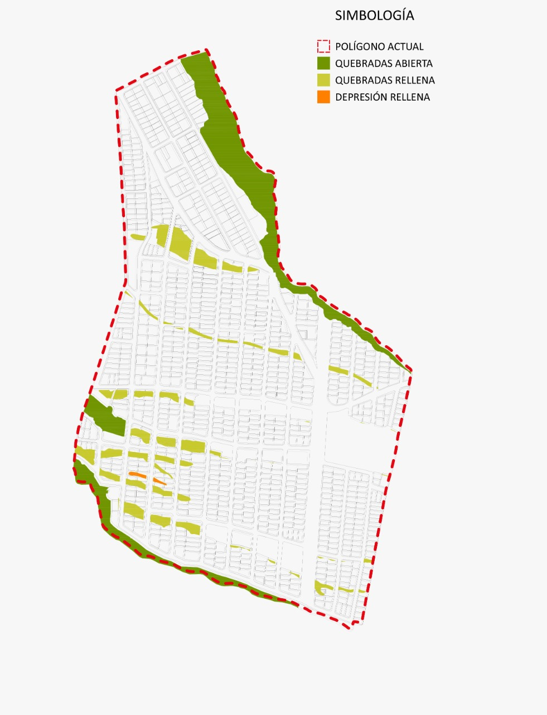
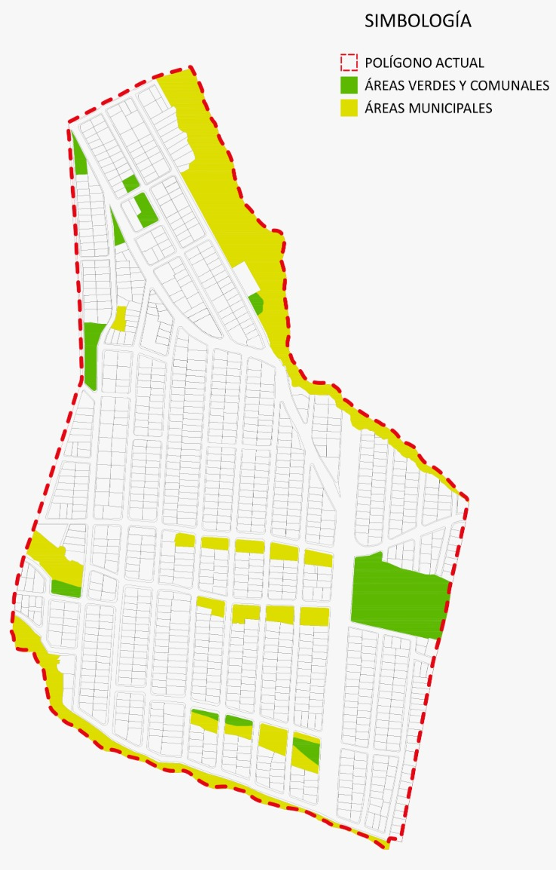
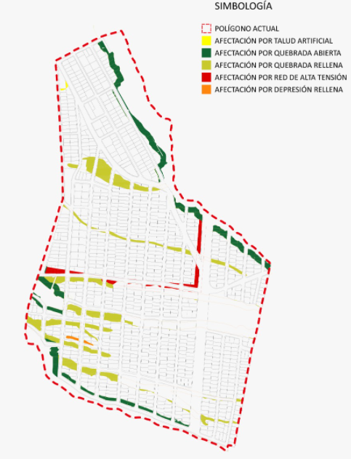

ASENTAMIENTO HUMANO DE HECHO Y CONSOLIDADO DE INTERÉS SOCIAL DENOMINADO: LOTE ATRES-SEIS (A 3-6) “EL BOSQUE” DE LA HACIENDA TAJAMAR
ADMINISTRACIÓN ZONAL CALDERÓN- PARROQUIA CALDERÓN
ACCIDENTES GEOGRÁFICOS
AREAS VERDES Y MUNICPALES
AFECTACIONES EN LOTES
LEYENDA
LOTES AFECTADOS | LOTES SIN AFECTACIONES | TOTAL
363 | 715 | 1078
#RegulaTu Barrio

Slide 11
ASENTAMIENTO HUMANO DE HECHO Y CONSOLIDADO DE INTERÉS SOCIAL DENOMINADO: LOTE ATRES-SEIS (A 3-6) “EL BOSQUE” DE LA HACIENDA TAJAMAR
ADMINISTRACIÓN ZONAL: CALDERÓN - PARROQUIA: CALDERÓN
PROPUESTA REFORMATORIA
CAMBIO DE ZONIFICACIÓN ACTUAL
Zonificación Actual: | D3(D203-80) |  | A31(PQ)
Lote mínimo: | 200 m2 |  | 0 m2
Forma de ocupación del suelo: | (D) Sobre línea de fábrica |  | (A) Aislada
Uso de suelo: | (RU2) Residencial Urbano 2 |  | (PE/CPN) Protección Ecológica/Conservación del Patrimonio Natural
Clasificación del suelo: | (SU) Suelo Urbano |  | (SU) Suelo Urbano /(SRU) Suelo Rural
Cambio de zonificación: | APLICA (SI – NO) | Zonificación: | D1(D202-80)
 | SI | Lote mínimo: | 200 m2
 |  | Forma de Ocupación: | (D) Sobre línea de fábrica
 |  | Uso del suelo: | (RU1) Residencial Urbano 1 (RU2) Residencial Urbano 2
#RegulaTu Barrio

Slide 12
ASENTAMIENTO HUMANO DE HECHO Y CONSOLIDADO DE INTERÉS SOCIAL DENOMINADO: LOTE ATRES-SEIS (A 3-6) “EL BOSQUE” DE LA HACIENDA TAJAMAR
ADMINISTRACIÓN ZONAL: CALDERÓN - PARROQUIA: CALDERÓN
CAMBIO DE ZONIFICACIÓN
Cambio de zonificación: | APLICA (SI – NO) | Zonificación: | A6(A25002-1,5)
 | SI | Lote mínimo: | 25000 m2
 |  | Forma de Ocupación: | (A) Aislada
 |  | Uso del suelo: | (RU1) Residencial Urbano 1
Se mantiene: | SI | Zonificación: | A31(PQ)
 |  | Lote mínimo: | 0 m2
 |  | Forma de Ocupación: | Aislada
 |  | Uso del suelo: | (PE/CPN) Protección Ecológica/Conservación del Patrimonio Natural
Cambio de clasificación del suelo: | NO | (SU) Suelo Urbano /(SRU) Suelo Rural
#RegulaTu Barrio

Slide 13
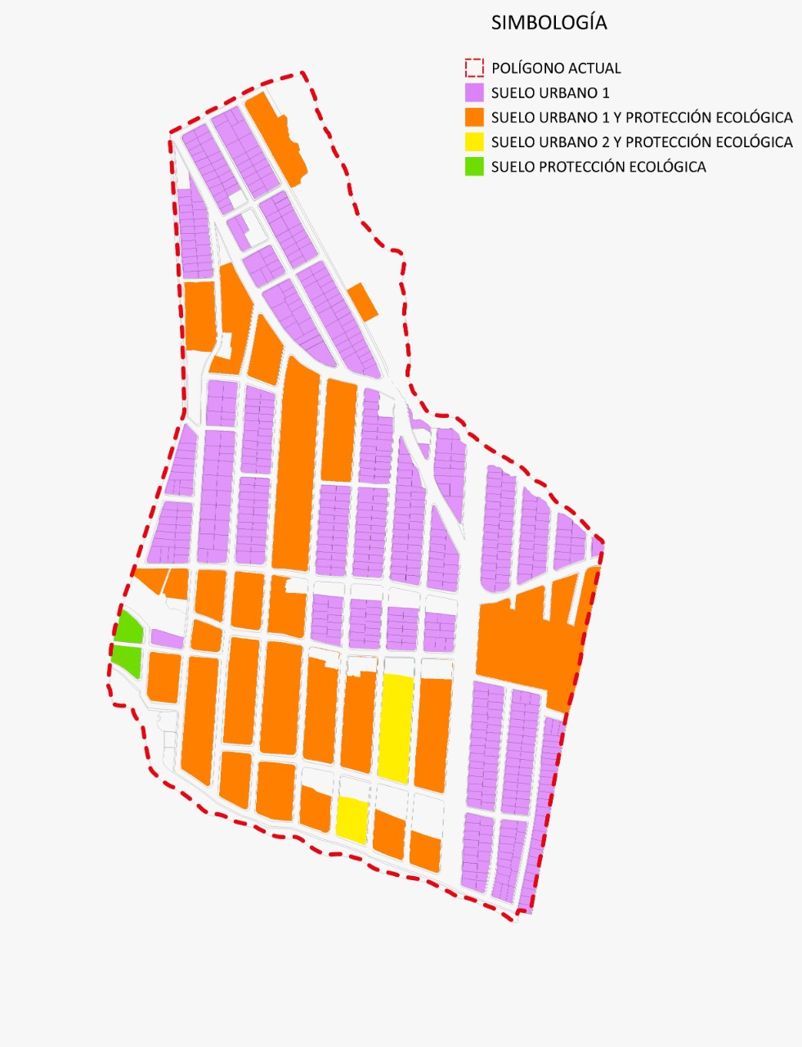
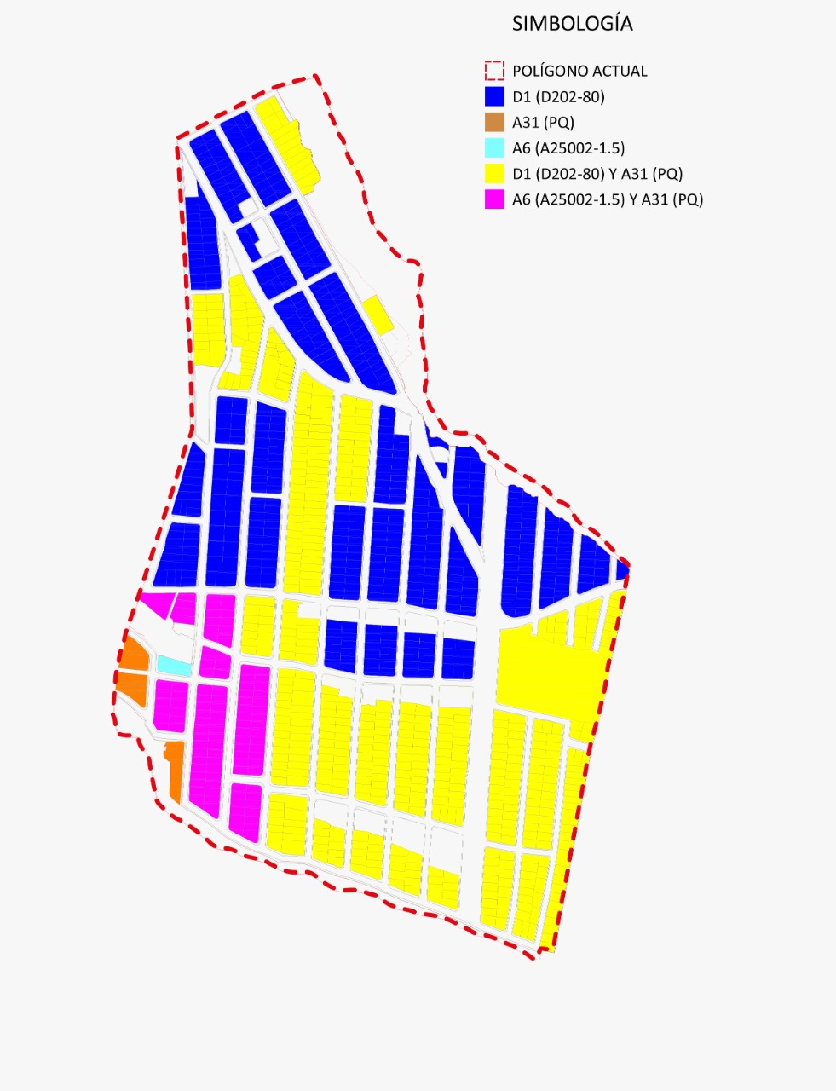
ASENTAMIENTO HUMANO DE HECHO Y CONSOLIDADO DE INTERÉS SOCIAL DENOMINADO: LOTE ATRES-SEIS (A 3-6) “EL BOSQUE” DE LA HACIENDA TAJAMAR
ADMINISTRACIÓN ZONAL CALDERÓN- PARROQUIA CALDERÓN
USOS DE SUELO
ZONIFICACIONES
#RegulaTu Barrio

Slide 14
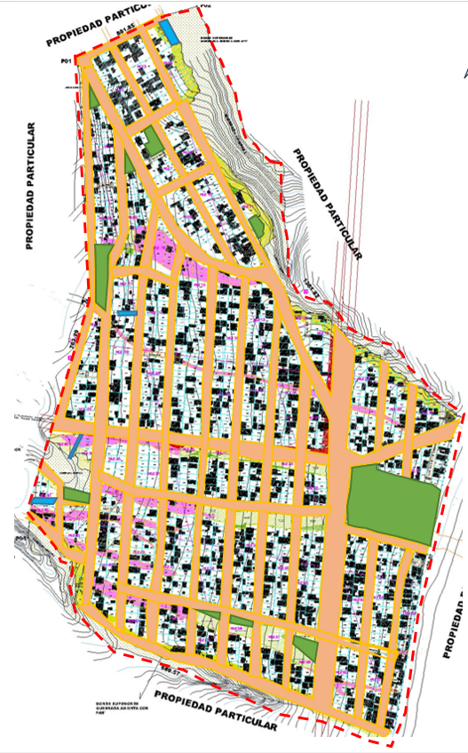
ASENTAMIENTO HUMANO DE HECHO Y CONSOLIDADO DE INTERÉS SOCIAL DENOMINADO: LOTE ATRES-SEIS (A 3-6) “EL BOSQUE” DE LA HACIENDA TAJAMAR
ADMINISTRACIÓN ZONAL: CALDERÓN- PARROQUIA: CALDERÓN
PLANO DEL ASENTAMIENTO
MACRO-LOTE
AREA VERDE
VÍAS
PASAJES Y ESCALINATAS
#RegulaTu Barrio

Slide 15
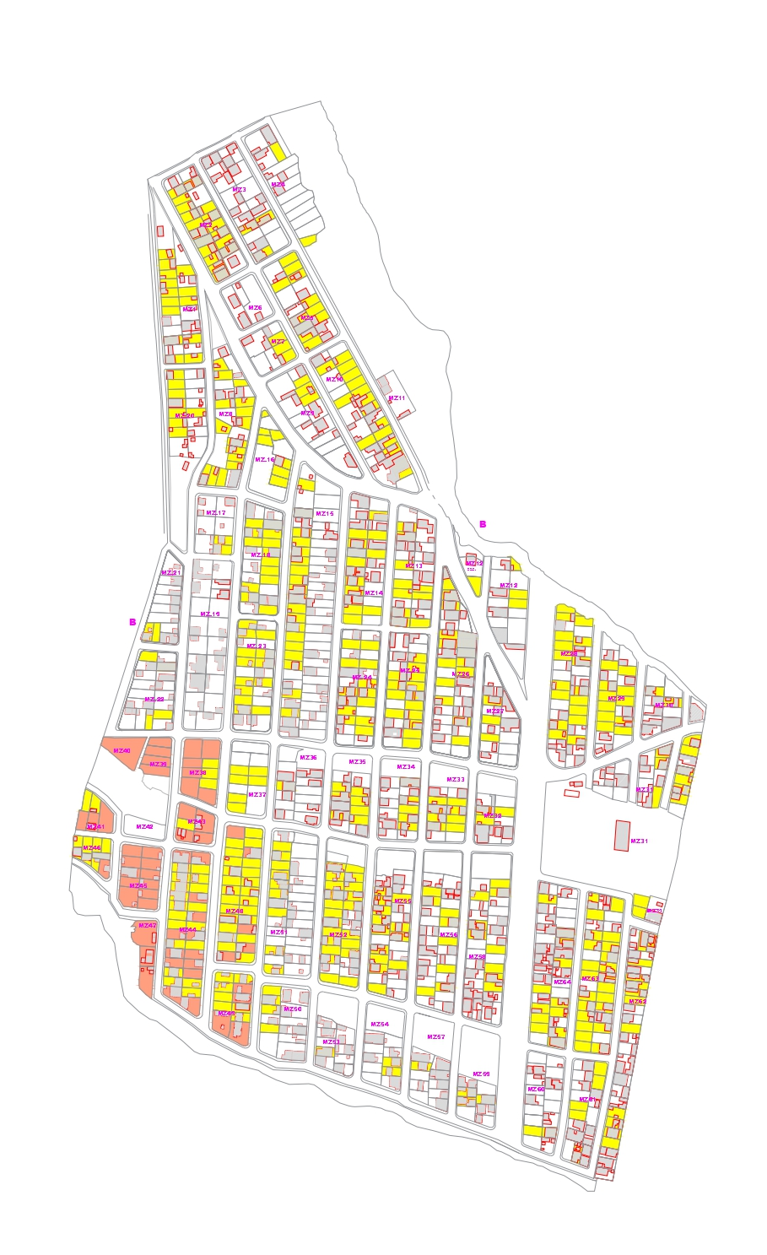
ASENTAMIENTO HUMANO DE HECHO Y CONSOLIDADO DE INTERÉS SOCIAL DENOMINADO: LOTE ATRES-SEIS (A 3-6) “EL BOSQUE” DE LA HACIENDA TAJAMAR
LOTES POR EXCEPCIÓN (ÁREA INFERIOR A D202 Y A25002)
ADMINISTRACIÓN ZONAL: CALDERÓN- PARROQUIA: CALDERÓN
LEYENDA
LOTES POR EXCEPCIÓN (D202) | LOTES POR EXCEPCIÓN (A250002) | TOTAL
487 | 55 | 542
#RegulaTu Barrio

Slide 16
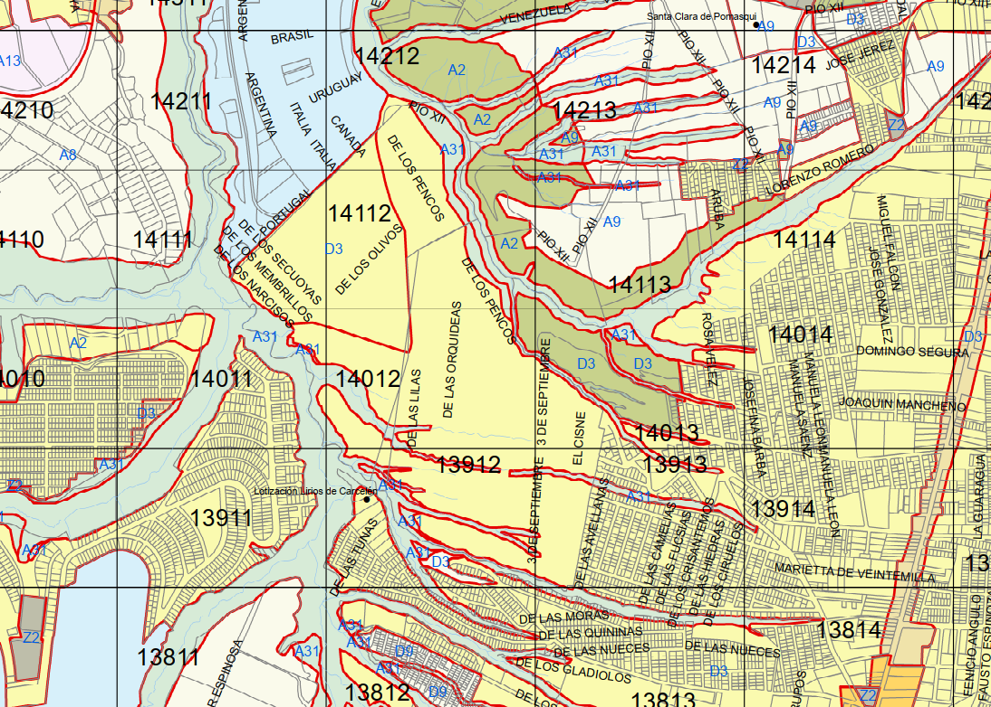
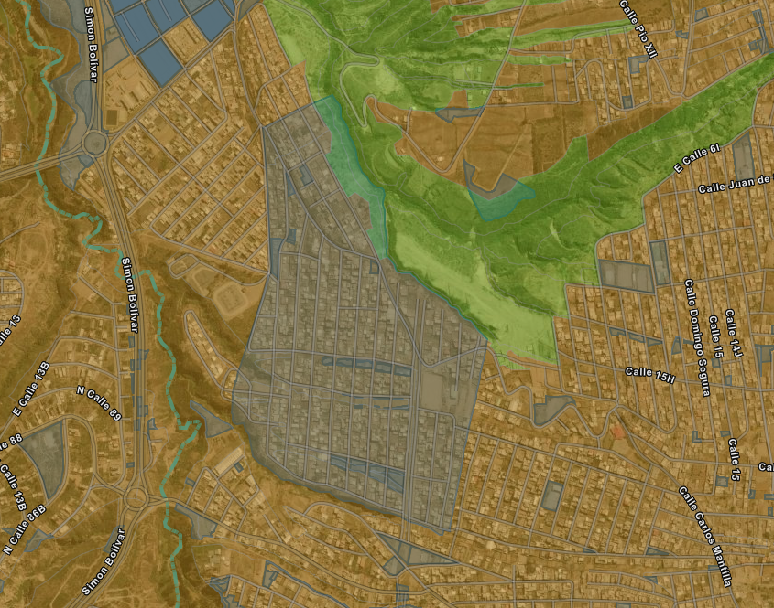
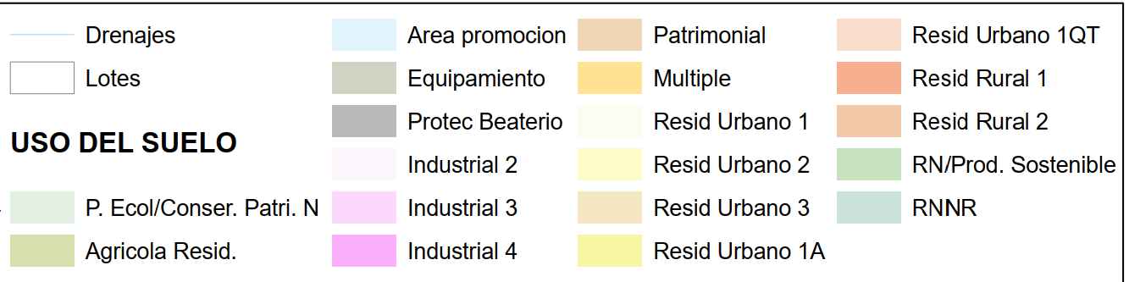
ASENTAMIENTO HUMANO DE HECHO Y CONSOLIDADO DE INTERÉS SOCIAL DENOMINADO: LOTE ATRES-SEIS (A 3-6) “EL BOSQUE” DE LA HACIENDA TAJAMAR
ADMINISTRACIÓN ZONAL: CALDERÓN- PARROQUIA: CALDERÓN
PLAN METROPOLITANO DE ORDENAMIENTO TERRITORIAL/ PMDOT
(RU1) Residencial Urbano 1
(RU2) Residencial Urbano 2
#RegulaTu Barrio

